Slide 1


Slide 2
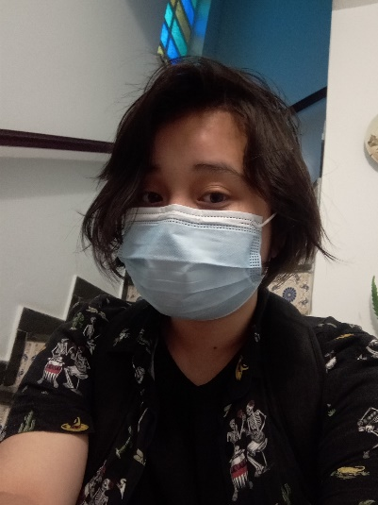


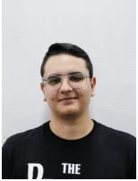
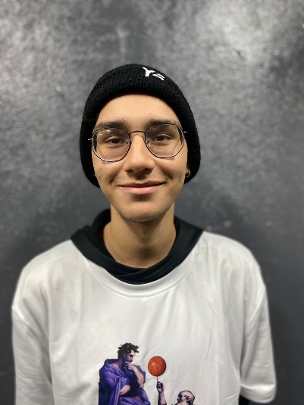
Equipe Desenvolvedora
Agda Taniguchi
Felipe Grossi
Gabriel Yuuzu
Guilherme Alves
Ivan Freire

Slide 3

Equipe Desenvolvedora
Agda Taniguchi
Felipe Grossi
Gabriel Yuuzu
Guilherme Alves
Ivan Freire

Slide 4


Onde está o problema?
Contextualização
Analisando nosso cenário atual, no qual acabamos de enfrentar uma pandemia, cerca de 48% das empresas adotaram o modelo de trabalho home office, que se baseia em trabalhar em casa, principalmente pelo computador.
Problemas encontrados
Porém baseando-se nesses dados cerca de 67% dos funcionários passaram a ter dificuldades quanto a implementação do modelo e dos gerenciadores há reclamações a respeito dos funcionários ficarem improdutivos e até mesmo mal-educados

Slide 5





Solução proposta
Desenvolvimento de um sistema que torne o home office um ambiente de trabalho monitorado como o presencial
Monitoramento de Hardware do funcionário
Relatórios em tempo real
Visando maior produtividade da equipe

Slide 6
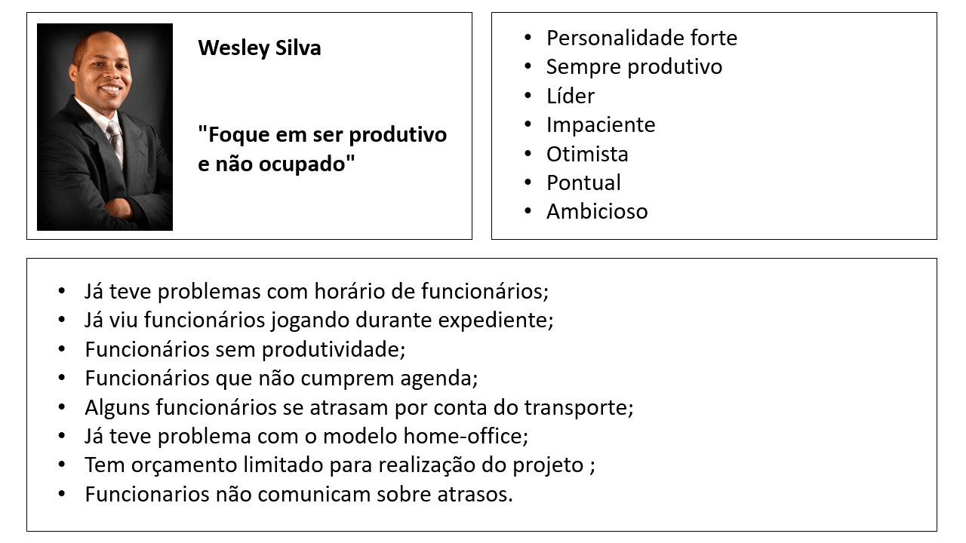

Slide 7
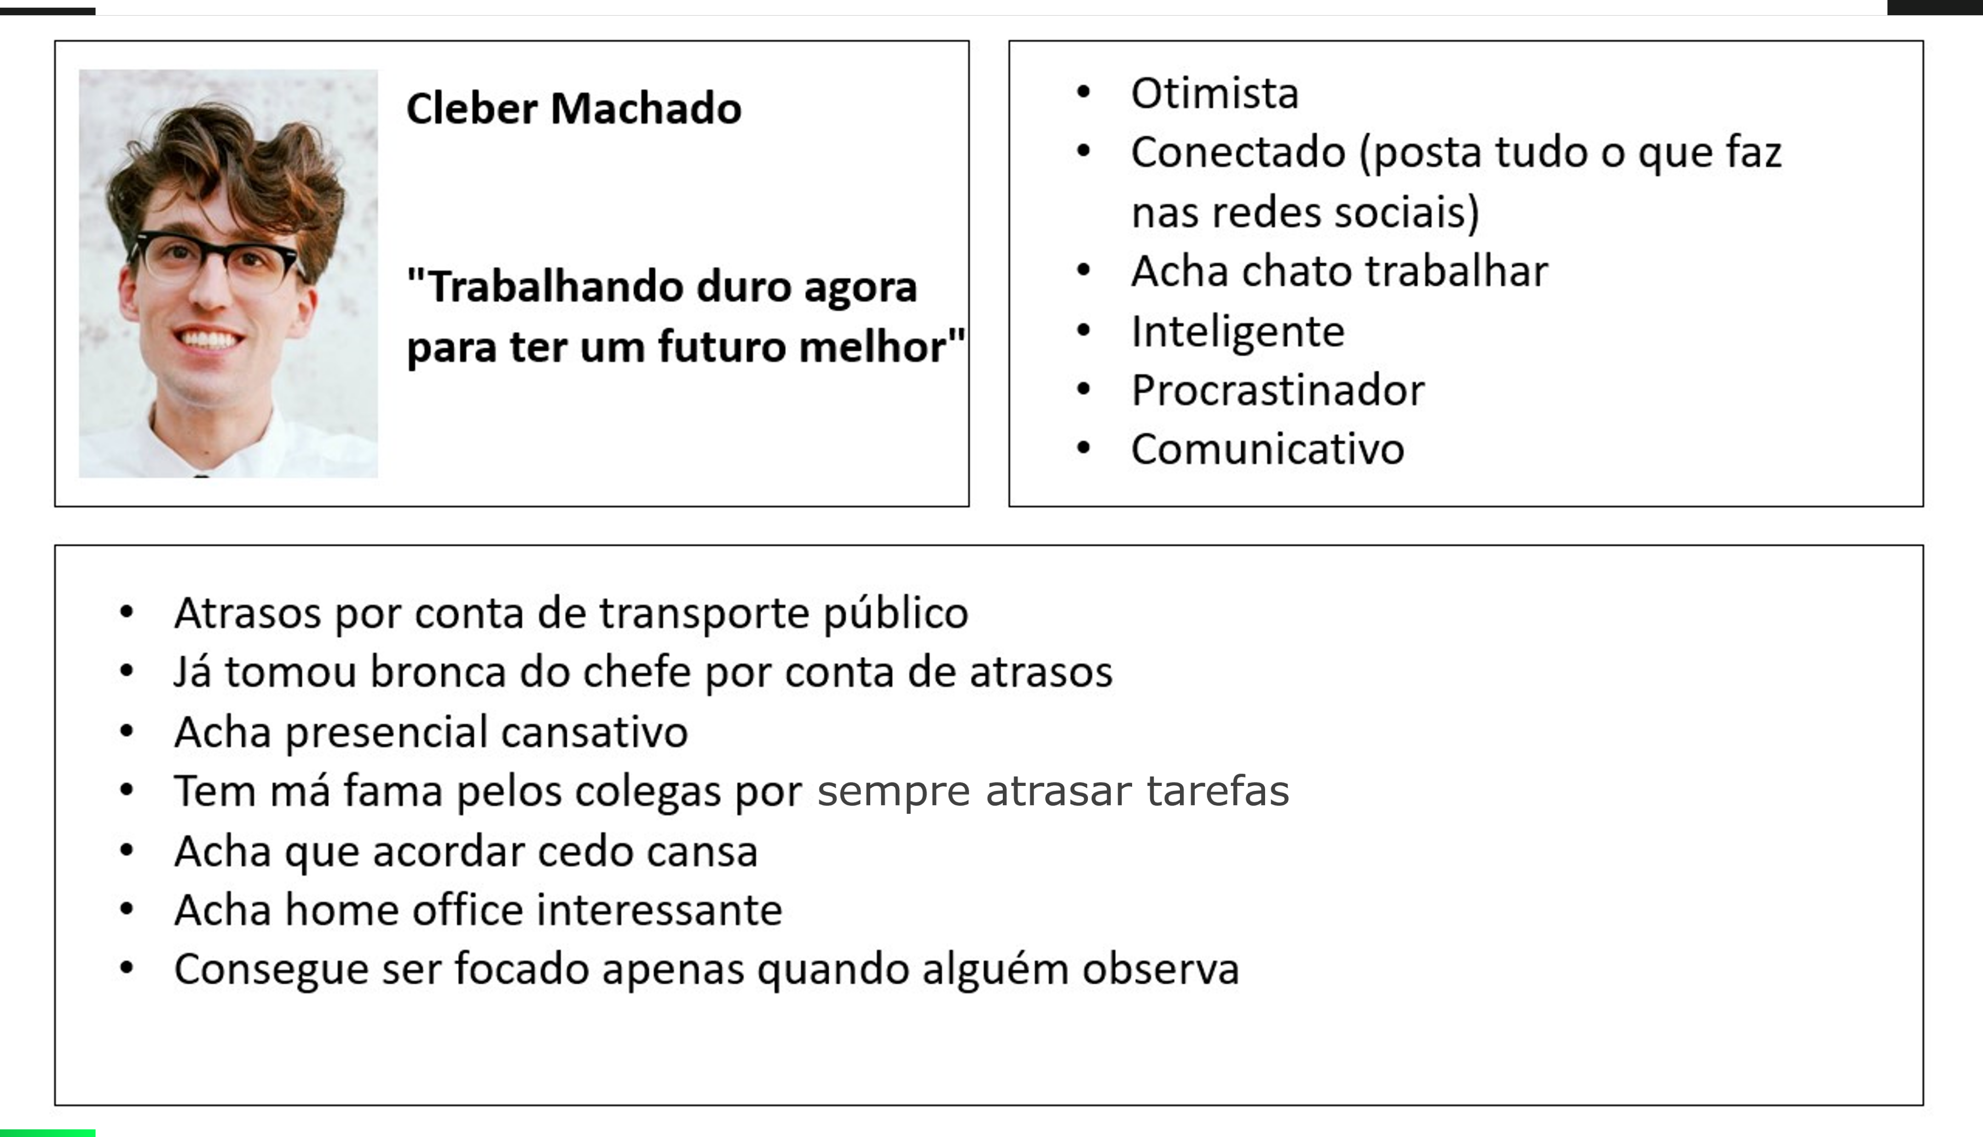

Slide 8
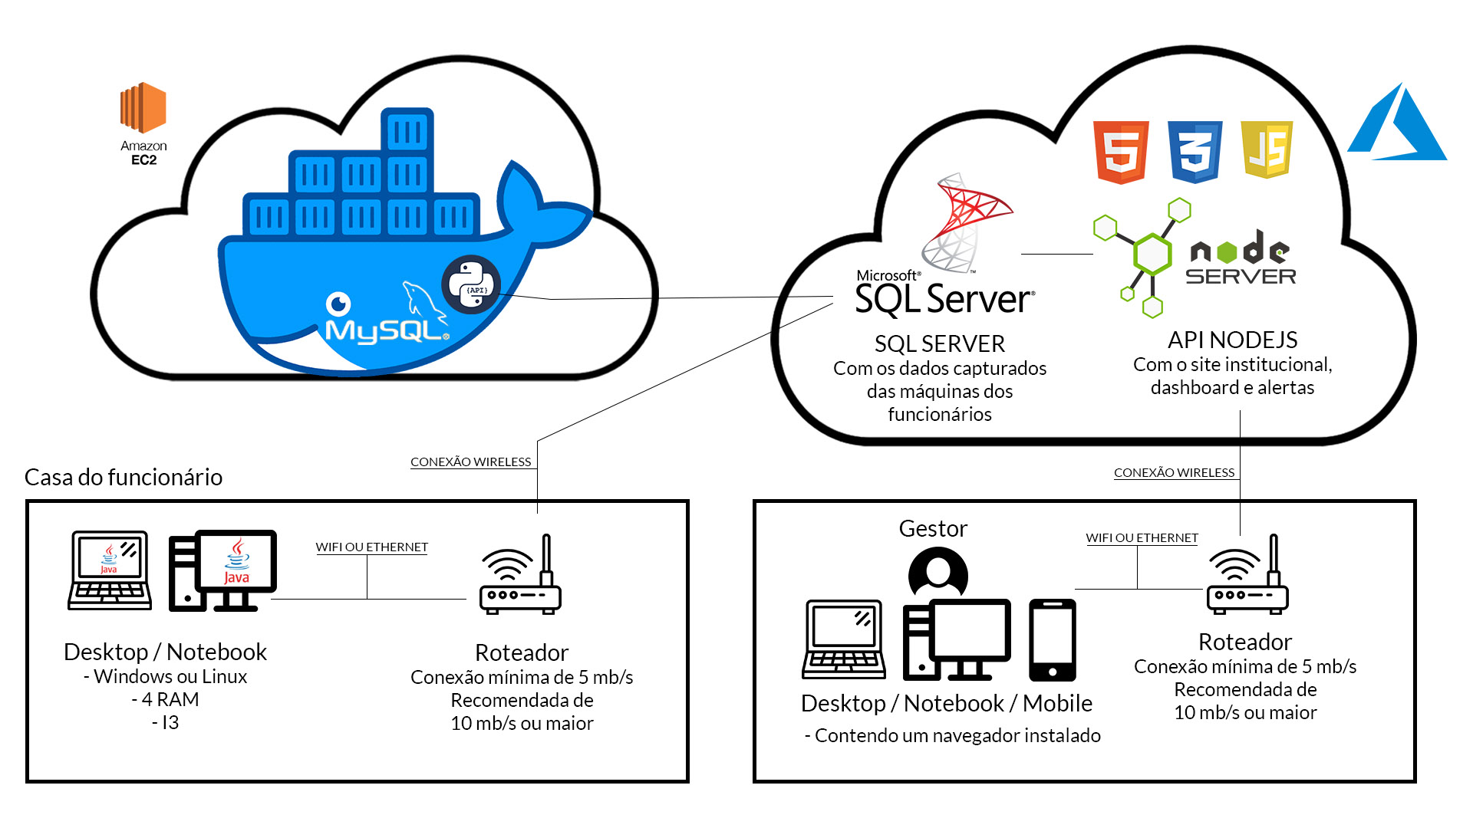
Diagrama de solução técnica

Slide 9
Como funciona o nosso produto?

Slide 10
Processos

Slide 11
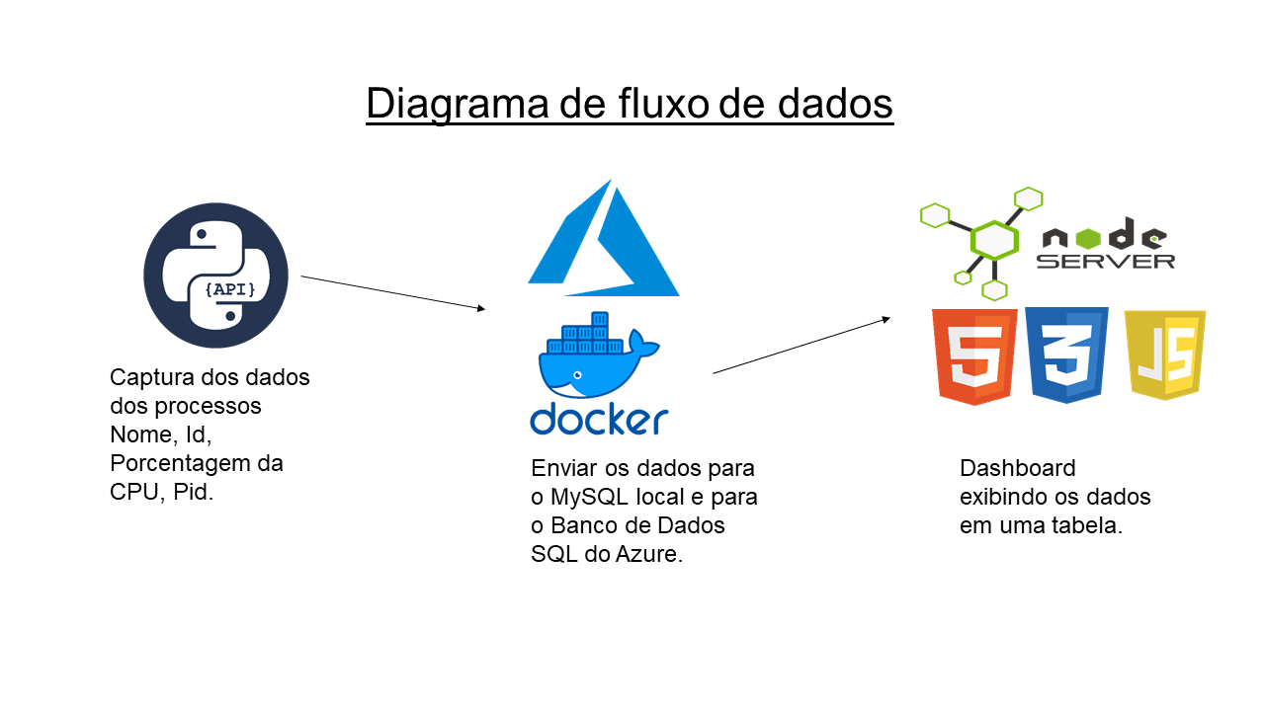

Slide 12
Monitoramento de rede

Slide 13





Captura dos dados de rede,
bytes recebidos(Download) e
bytes enviados(Upload).
Exibi os dados coletados
em tempo real e com as
média.
Encaminha os dados para o
MySQL local e para o SQL
Server na Azure.

Slide 14
Custo de servidores

Slide 15
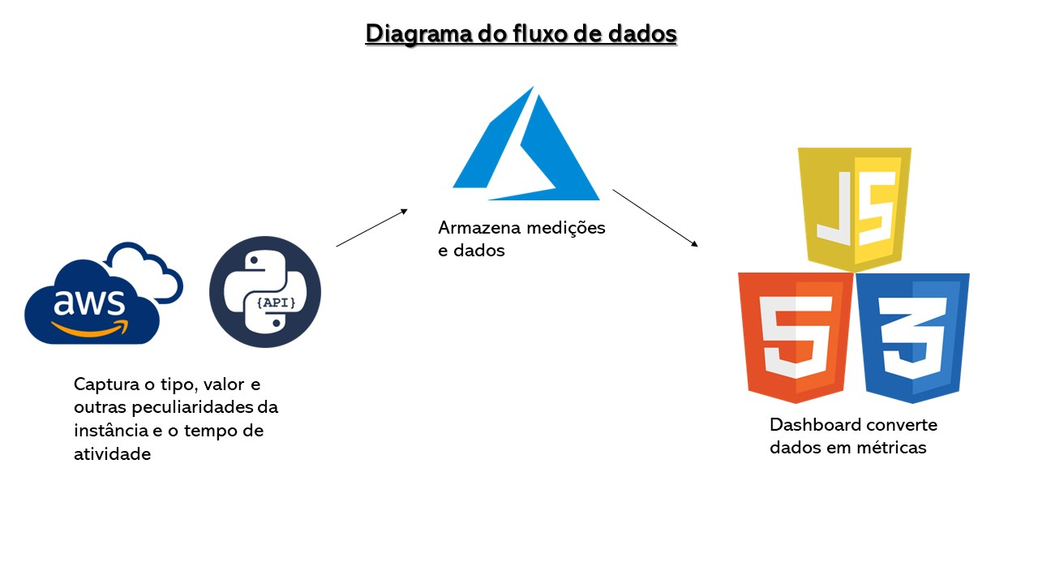

Slide 16
Localização

Slide 17
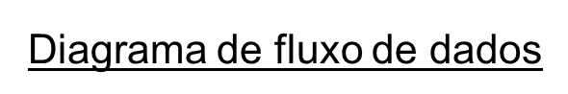
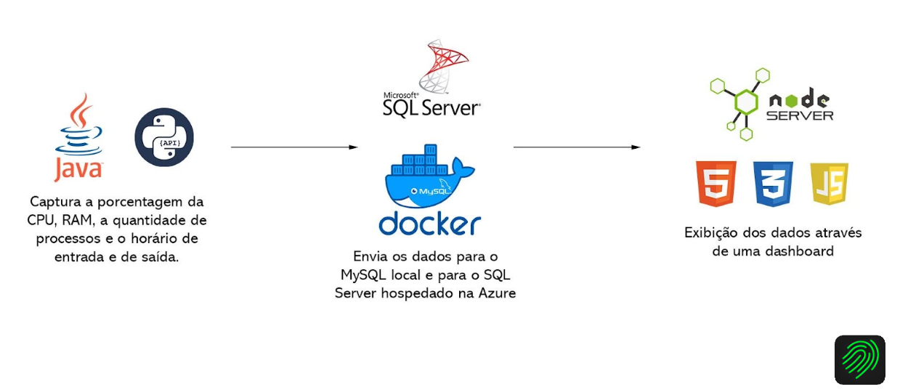
Captura os dados de IP e a partir disso faz uma web crawler para pegar os dados de Longitude e Latitude
(eixo x - y), país em que está localizado e Cidade que está localizado
Captura os dados do banco e transforma eles em um mapa de calor da localização dos funcionários.
Envia os dados para o MySQL
Local e para o SQL Server
Hospedado na Azure

Slide 18
Análise por localização

Slide 19
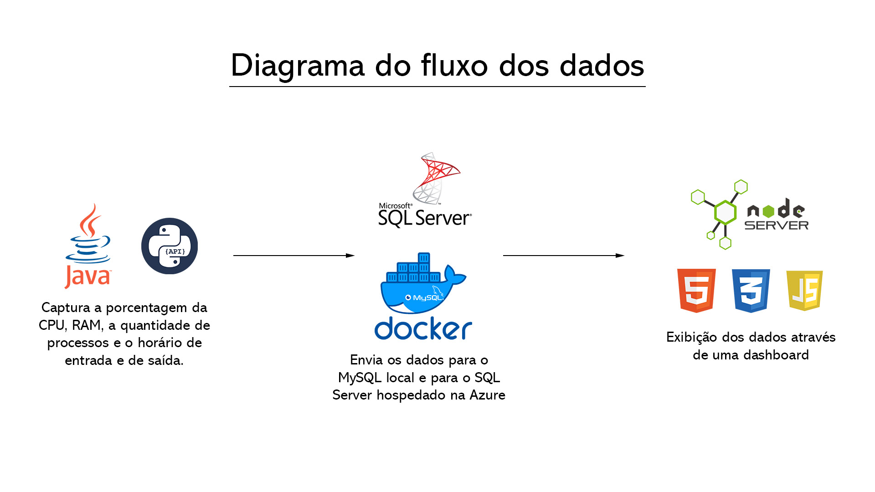

Slide 20
Nossos aprendizados

Slide 21
Agradecemos por sua atenção!

Slide 22
Agradecimentos

